Slide 1
Conversión

Slide 2
Integrantes:
Esaut Mendoza.
José Doria.
Pedro Márquez.
(2021)

Slide 3

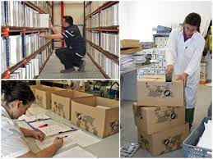
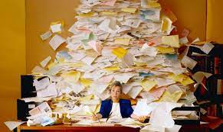
Planteamiento del problema.

Slide 4
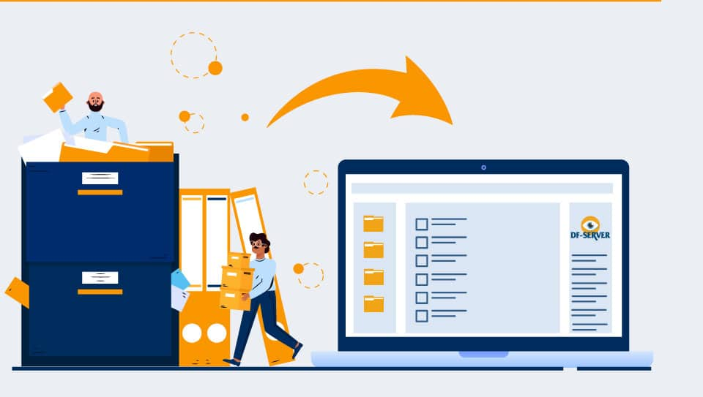
Justificación.
La tecnología ha evolucionado de forma rápida, permitiendo automatizar procesos para un mejor funcionamiento de las empresas. Los procesos diarios que son llevados de una forma manual resuelven situaciones de una manera lenta, es por ello que llevarla a un Sistema automatizado garantiza un mejor trato y análisis de la información. En gran parte la tecnología de la información almacena y procesa, permitiendo con esto disminuir tiempo en la ejecución de las tareas realizadas.

Slide 5
Objetivos.
Objetivo General
Analizar, desarrollar e implementar un sistema de información que permita administrar y organizar documentos.

Slide 6
Objetivos específicos
Diseñar un sistema que permita la organización de documentos.
Desarrollar un sistema de información respetando los estándares de codificación, calidad y normas existentes que garanticen la salvaguarda de la información.
Implementar el sistema desarrollado y garantizar su integridad, de tal manera que este sea fiable, usable, portable y eficiente.

Slide 7

Alcance.
Desarrollar un sistema que permita procesar documentos y organizarlos, La implementación de este sistema busca satisfacer la necesidad que tiene la empresa de llevar un control sobre los documentos de una manera en tiempo real y confiable, buscando con esto mejorar el funcionamiento de procesos de información.

Slide 8

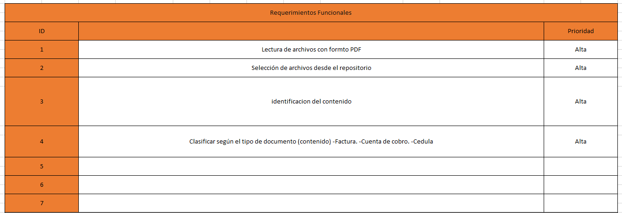
Plantilla de requerimientos.
Requerimientos Funcionales.

Slide 9
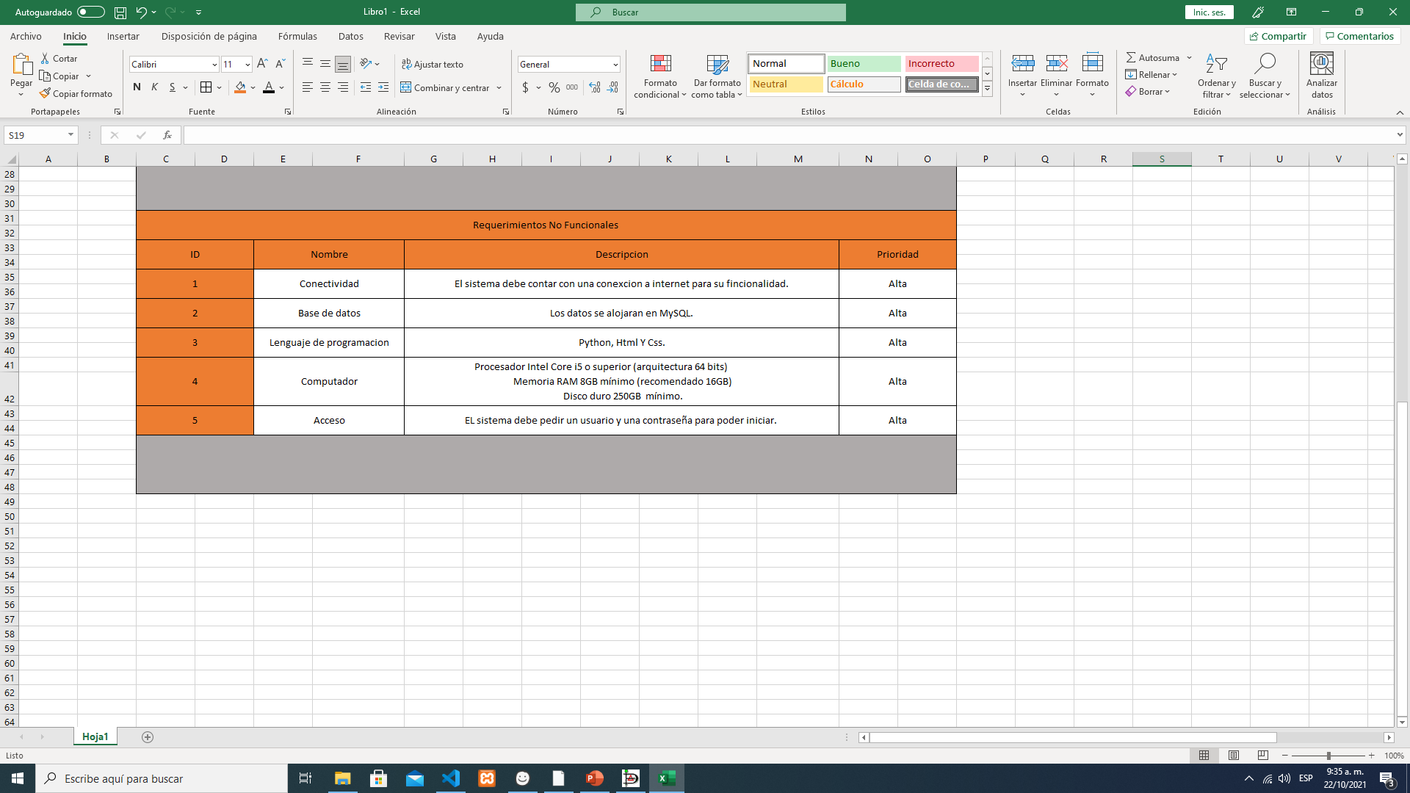
Plantilla de requerimientos.
Requerimientos no funcionales.

Slide 10
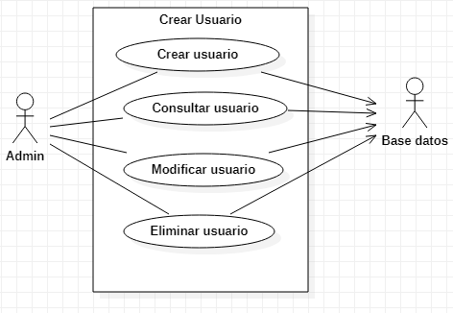
Casos de usos.

Slide 11
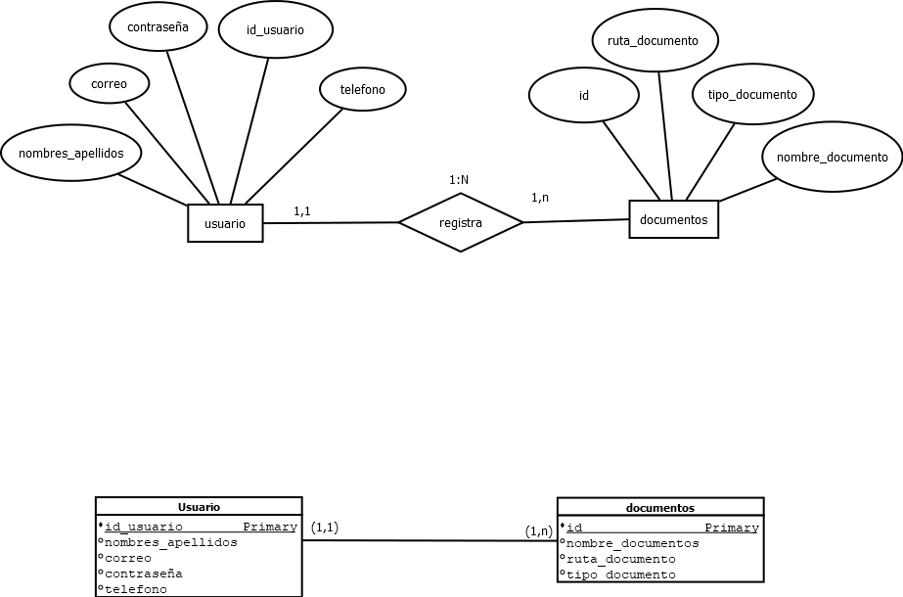
Diagrama E/R

Slide 12
Modelo relacional.

Slide 13
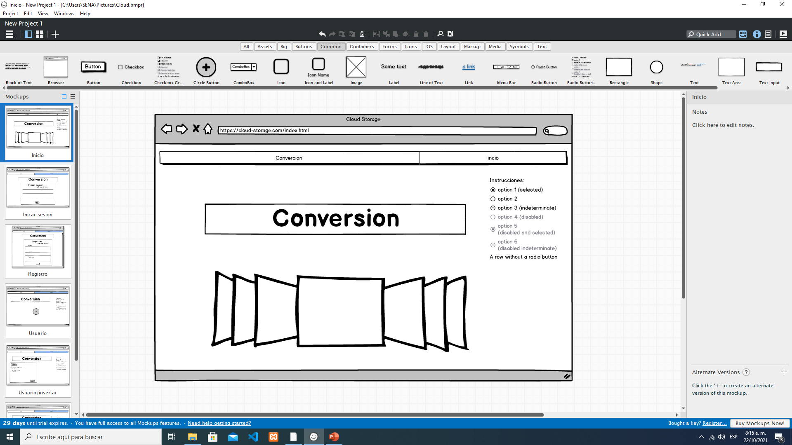
Prototipo 3

Slide 14
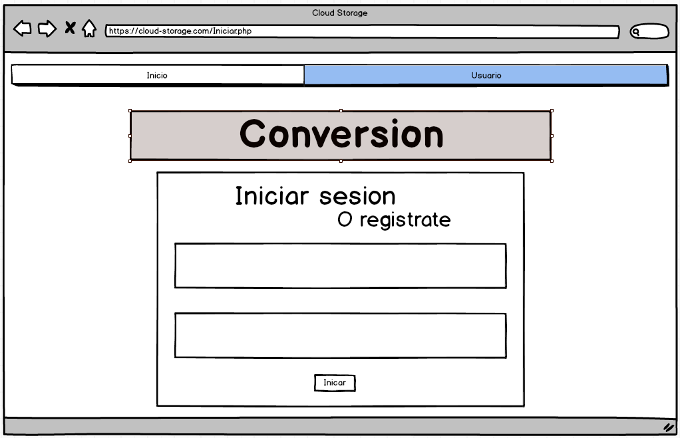
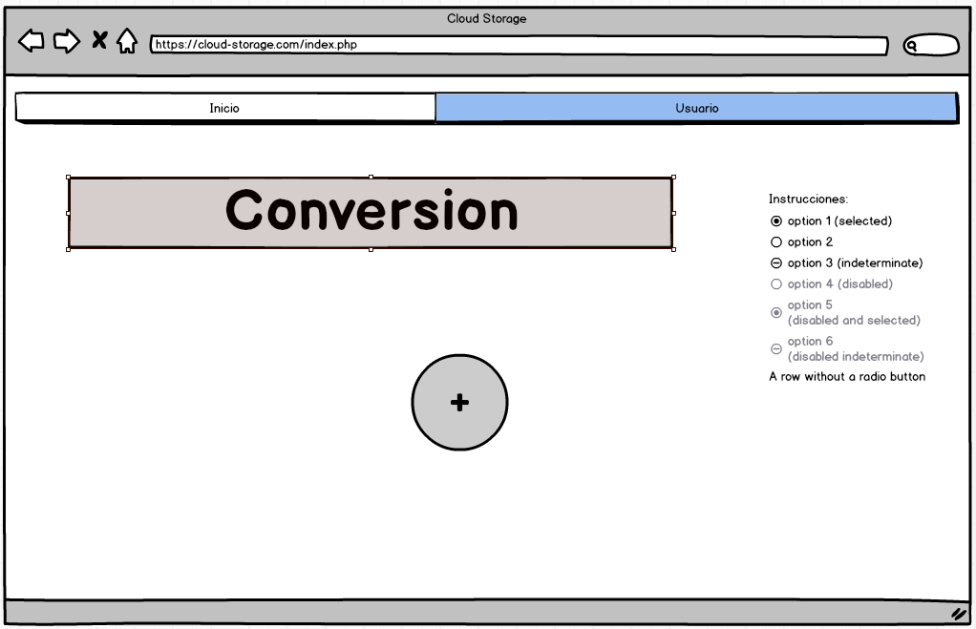

Slide 15
Recursos necesarios
Grupo de desarrolladores, Usuarios. Auditorio. Conexión a internet. Computadores.
Metodología
La metodología que se utilizará para esta capacitación serán reuniones programadas de manera presencial con los usuarios del sistema, donde se les mostrará las diferentes funcionalidades que hacen parte de este sistema, incluyendo presentaciones en power point y demostraciones directamente en el sistema.

Slide 16
Bibliografía
Biblioteca SENA, 2021: http://biblioteca.sena.edu.co/
Lucidchart: https://chrome.google.com/webstore/detail/lucidchart-diagrams/apboafhkiegglekeafbckfjldecefkhn?hl=es
Medium: https://medium.com/@requeridosblog/requerimientos-funcionales-y-no-funcionales-ejemplos-y-tips-aa31cb59b22a
Google: https://www.google.com/url?sa=i&url=https%3A%2F%2Fwww.cronomaquia.com%2Feverything-un-buscador-de-archivos-para-windows%2F&psig=AOvVaw1lkk39rQQfSXWqeH771Pgy&ust=1632432199408000&source=images&cd=vfe&ved=0CAgQjRxqFwoTCJCumYzCk_MCFQAAAAAdAAAAABAJ

